Slide 1
Kibercinayətkarlıq və elektron sübutlar üzrə tanışlıq kursu
Budapeşt konvensiyasının maddi hüquq normaları - 2-ci hissə
Xxxxx XXXXXXXX
Avropa Şurası
e-poçt
GG Ay İİİİ
Notes:
Bu sessiyanın müddəti 90 dəqiqədir

Slide 2
Sessiyanın məzmunu
Kompüter texnologiyalarından istifadə etməklə saxtalaşdırma
Kompüter texnologiyalarından istifadə etməklə dələduzluq
Uşaq pornoqrafiyası
Müəllif hüquqlarının və əlaqədar hüquqların pozulması
Məsuliyyətin əlavə növləri
Notes:
Sessiya 5 hissəyə bölünür.
Sessiyanın ikinci hissəsində Budapeşt konvensiyasının 7-ci maddəsində müəyyən olunan kompüter texnologiyalarından istifadə etməklə dələduzluq nəzər salınacaq.
Sessiyanın ikinci hissəsində Budapeşt konvensiyasının 8-ci maddəsində müəyyən olunan kompüter texnologiyalarından istifadə etməklə dələduzluğa nəzər salınacaq.
Sessiyanın ikinci hissəsində Budapeşt konvensiyasının 9-ci maddəsində müəyyən olunan uşaq pornoqrafiyasına nəzər salınacaq.
Sessiyanın ikinci hissəsində Budapeşt konvensiyasının 10-ci maddəsinə uyğun olaraq müəllif hüquqları və əlaqəli hüquqların pozulmasına nəzər salınacaq.
Sessiyanın beşinci hissəsində Budapeşt konvensiyasının 11 və 12-ci maddələrində müəyyən olunan əlavə məsuliyyət haqqında müddəalara (cinayətə cəhd, təhrikçilik və ya cinayətdə iştirak və hüquqi şəxsin məsuliyyəti) nəzər salınacaq.

Slide 3
Sessiyanın məqsədi
Budapeşt konvensiyasına uyğun olaraq iştirakçılarda kompüterlə əlaqədar cinayətlərin elementləri, məzmunla əlaqədar cinayətlər, müəllif hüququ və digər əlaqəli hüquqların pozulması ilə əlaqədar cinayətlər haqqında ətraflı anlayış formalaşdırmaq.
Notes:
Sessiyanın məqsədi iştirakçıları Budapeşt konvensiyası əsasında kompüter verilənlərinin və kompüter sistemlərinin məxfiliyi, əlçatanlığı və bütövlüyü əleyhinə cinayətlər və təriflər barədə ətraflı anlayışla təmin etməkdir.

Slide 4
Sessiyanın məqsədləri
Sessiyanın sonunda nümayəndələr aşağıdakıları bacaracaqlar:
Aşağıdakı cinayətləri təşkil edən elementləri müəyyən etmək:
Kompüter texnologiyalarından istifadə etməklə saxtalaşdırma
Kompüter texnologiyalarından istifadə etməklə dələduzluq
Uşaq pornoqrafiyası
Müəllif hüquqlarının və əlaqədar hüquqların pozulması
Budapeşt konvensiyasının cinayətdə iştirak, cinayətə təhrikçilik və cəhdi necə kriminallaşdırdığını, korporativ məsuliyyətin tətbiq dairəsini başa düşmək
Notes:
Bu slayd bu sessiyanın məqsədlərini təsvir edir. O, iştirakçıların slaydlardan nə gözləməli olduqlarını vurğulayır. İştirakçılara məqsədlərin nə dərəcədə həyata keçirildiyinin qiymətləndirilməsi məqsədilə sessiyanın sonunda bu slayda yenidən qayıdacağınız barədə məlumat verə bilərsiniz.

Slide 5
Kompüter texnologiyalarından istifadə etməklə saxtalaşdırma
Bölmə 1
Budapeşt konvensiyasının maddi hüquq normaları (2-ci hissə)
Notes:
Bu slaydlarda Budapeşt konvensiyasının 7-ci maddəsində müəyyən olunan kompüter texnologiyasından istifadə etməklə saxtalaşdırmaya nəzər salınacaq.

Slide 6
Kompüter texnologiyalarından istifadə etməklə saxtalaşdırma
Kompüter texnologiyalarından istifadə etməklə saxtalaşdırma
(Budapeşt Konvensiyasınin 7-cı maddəsi)
Maddi dəyəri olan əşyaların saxtalaşdırılmasına paralel cinayət əməli
Cinayət hüququnda çatışmazlıq - ənənəvi saxtakarlıq hallarında adətən sənədə əks olunan cümlə və ya bəyanatların vizual olaraq oxuna bilməsi tələb olunur
Ənənəvi saxtalaşdırma elektron verilənlərə aid olmaya bilər
Notes:
Budapeşt Konvensiyasının 7-ci maddəsində təsvir edilən kompüter texnologiyalarından istifadə etməklə saxtalaşdırma saxtakarlığın xüsusi formasıdır. Əksər ölkələrdə saxtalaşdırma ənənəvi cinayət əməlidir. Lakin normal hallarda bu maddi predmetlərə aid edilir və bəzən kompüter saxtakarlığı və ya kompüter verilənlərinin saxtalaşdırılmasını kriminallaşdırmaq üçün istifadə edilə bilmir. Çünki bu halda fiziki sənəddə əks olunan cümlə və ya bəyanatların, vizual olaraq oxuna bilməsi tələb olunmur.
Budapeşt konvensiyasının 7-ci maddəsinin təqdim edilməsinin səbəbi bu idi.
Bu məqamda konvensiyanın məqsədi sənədlərin ənənəvi saxtalaşdırılmasına paralel cinayət əməli təqdim etməkdir. Lakin bu nümunədə cinayətin predmeti kompüter verilənləridir. Bu cinayət əməli verilənlərin hüquqi məqsədlərlə autentik verilənlər hesab edilməsi və ya istifadə edilməsi məqsədilə verilənlərin autentikliyinin pozulmasına səbəb olan daxil etmə, dəyişdirmə, silmə və ya təcrid etmə hərəkətinə yol verənlər tərəfindən törədilir.
Əlbəttə, bu cinayət qəsdən və belə hüquq olmadan yol verilən hərəkəti nəzərdə tutur.

Slide 7
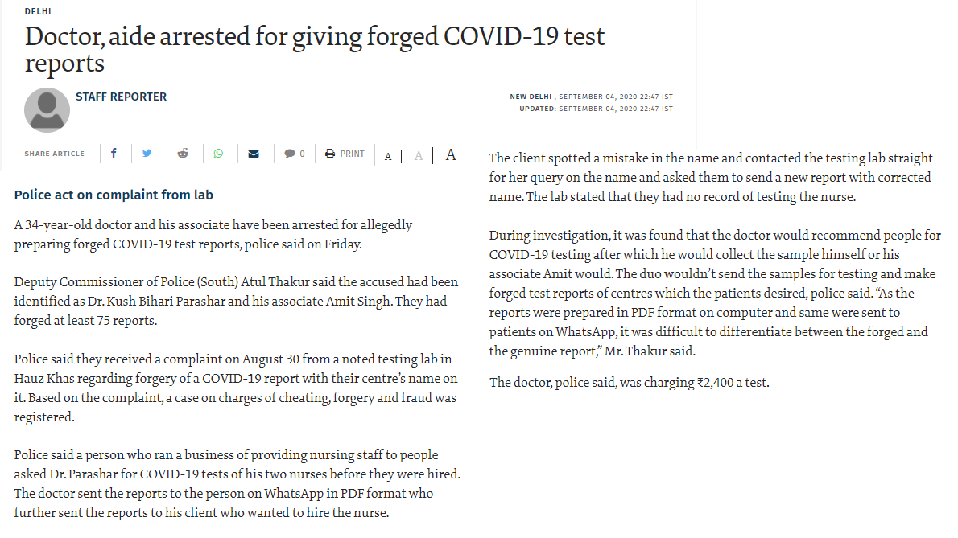
Kompüter texnologiyalarından istifadə etməklə saxtalaşdırma: Nümunə
Notes:
Bu slayd Hindistanda həbs edilən, saxtalaşdırılmış COVID-19 testi nəticələri hazırladığı iddia olunan həkim və onunla əlbir olan şəxs haqqında məqalənin ekran şəklini əks etdirir. Məqaləyə əsasən, həkim nümunələri toplayır, lakin analizə göndərmirdi. Əvəzində o, kompüterdə PDF formatında dəyişikliklər etməklə, analiz nəticələrini saxtalaşdırırdı. O, pasientlərinə analiz nəticələrini WhatsApp vasitəsilə göndərməli idi.
Məqalə ilə burada tanış olmaq mümkündür: https://www.thehindu.com/news/cities/Delhi/doctor-aide-arrested-for-giving-forged-covid-19-test-reports/article32526435.ece

Slide 8
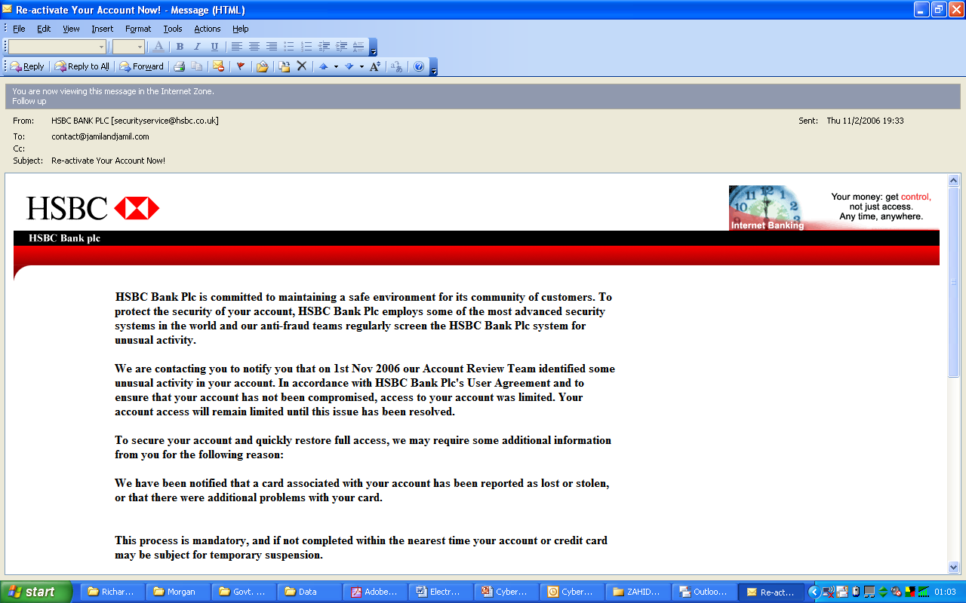
Kompüter texnologiyalarından istifadə etməklə saxtalaşdırma: Nümunə
Notes:
Bu slaydda kompüter texnologiyasından istifadə etməklə törədilən dələduzluğa (fişinq) daha bir nümunə əks olunur. Təlimçi e-məktubun HSBC-dən göndərildiyini təlqin edən mətninə (loqotip və göndərənin adı daxil olmaqla) işarə edə bilər. Təlimçi izah edə bilər ki, belə e-məktublar çox vaxt əməliyyatların başladılması kimi, hüquqi məqsədlərlə baxılmaq və ya uyğun tədbirin görülməsi məqsədilə göndərilir.

Slide 9
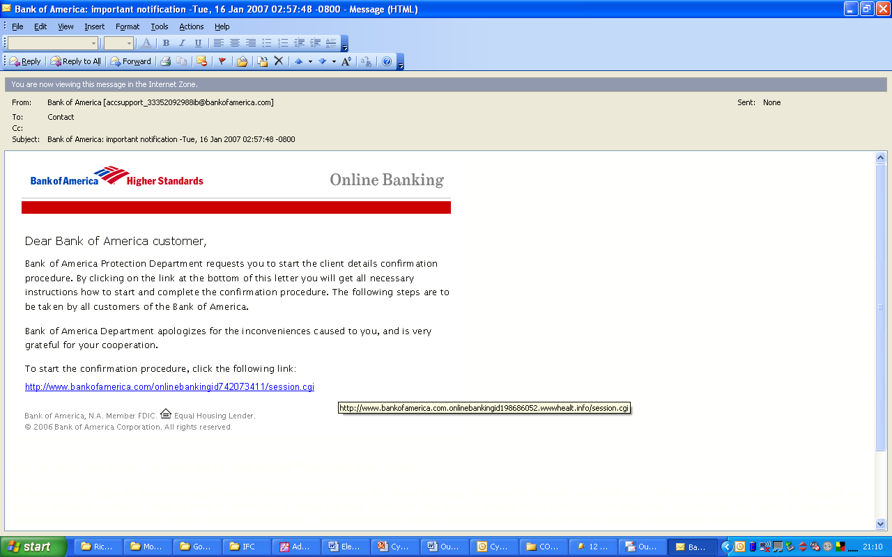
Kompüter texnologiyalarından istifadə etməklə saxtalaşdırma: Nümunə
Notes:
Bu slaydda kompüter texnologiyasından istifadə etməklə törədilən dələduzluğa (fişinq) daha bir nümunə əks olunur. Təlimçi e-məktubun BankofAmerica-nın onlayn bankçılıq sistemindən göndərildiyini təlqin edən mətninə (loqotip və göndərənin adı daxil olmaqla) işarə edə bilər. Daha sonra təlimçi izah edə bilər ki, e-məktubdakı URL faktiki olaraq Amerika Bankı ilə əlaqəsi olmayan üçüncü tərəfin saxta veb saytına yönəlir. Təlimçi izah edə bilər ki, belə e-məktublar çox vaxt əməliyyatların başladılması kimi, hüquqi məqsədlərlə baxılmaq və ya əsasında tədbir görülmək məqsədilə göndərilir.

Slide 10
Kompüter texnologiyalarından istifadə etməklə saxtalaşdırma ("daxil edilməsi, dəyişdirilmə")
Hər bir Tərəf daxili qanunvericiliyində birbaşa oxuna bilməsi və ya anlaşılan olmasından asılı olmayaraq kompüter verilənlərini hüquqi məqsədlərlə autentik verilənlər kimi hesab edilməsi və ya istifadə edilməsi üçün onlara belə hüquq olmadan verilənlərin autentikliyinin pozulmasına səbəb olan qəsdən daxil etmə, dəyişdirmə, silmə və ya təcrid etmə əməllərini cinayət əməli kimi tovsif etmək üçün zəruri olan qanunvericilik və digər tədbirləri görür.
Tərəf cinayət məsuliyyətinin yaranması üçün dələduzluq niyyəti və ya bənzər bəd niyyətinmövcudluğunu tələb edə bilər.
Bu cinayət əməli sənədlərin aşağıdakı üsullarla saxtalaşdırılması ilə məhdudlaşır:
  Düzgün və ya yanlış verilənlərin daxil edilməsi
  Sonradan dəyişiklik (modifikasiyalar, variasiyalar, qismən dəyişikliklər)
  Silinmə (verilənlərin məlumat daşıyıcısından silinməsi)
  Təcrid (verilənlərin gizlədilməsi, ört-basdır edilməsi)
Notes:
Sol tərəfdə bu slayd bir elementin ("daxil edilmə, dəyişdirilmə, silinmə və ya təcrid edilmə") vurğulanması ilə Budapeşt konvensiyasının 7-ci maddəsinin mətnini işıqlandırır.
Slaydın sağ tərəfindən vurğulanan elementin izahı təqdim edilir. Burada 7-ci maddə çərçivəsində sənədin əslini saxtalaşdırılması üçün istifadə edilə biləcək dörd vasitəyə sıralanır. Onlar aşağıdakılardır:
Düzgün və ya yanlış verilənlərin daxil edilməsi (verilənlərin yaradılması və ya daxil edilməsi zamanı)
Sonradan dəyişikliklər (modifikasiyalar, variasiyalar və ya qismən dəyişikliklər daxil olmaqla)
Silinmə (verilənlərin məlumat daşıyıcısından silinməsi)
Təcrid (verilənlərin gizlədilməsi və ya ört-basdır edilməsi)

Slide 11
Kompüter texnologiyalarından istifadə etməklə saxtalaşdırma ("autentik olmayan verilənlər")
Hər bir Tərəf daxili qanunvericiliyində birbaşa oxuna bilməsi və ya anlaşılan olmasından asılı olmayaraq kompüter verilənlərini hüquqi məqsədlərlə autentik verilənlər kimi hesab edilməsi və ya istifadə edilməsi üçün onlara belə hüquq olmadan verilənlərin autentikliyinin pozulmasına səbəb olan qəsdən daxil etmə, dəyişdirmə, silmə və ya təcrid etmə əməllərini cinayət əməli kimi tovsif etmək üçün zəruri olan qanunvericilik və digər tədbirləri görür.
Tərəf cinayət məsuliyyətinin yaranması üçün dələduzluq niyyəti və ya bənzər bəd niyyətinmövcudluğunu tələb edə bilər.
Adi hallarda autentik ifadəsi aşağıdakılara şamil olunur:
  Sənədin müəllifinin autentikliyi
  Sənəddə əksini tapan bəyanatların həqiqiliyi ilə bağlı autentiklik
Verilənlərin autentikliyi minimum olaraq verilənlərin mənbəyinin kim olduği ilə əlaqəlidir (məzmunun düzgünlüyündən/etibarlılığından asılı olmayaraq)
Autentiklik həmçinin ixtiyari qaydada verilənlərin həqiqiliyinə də aid ola bilər
Notes:
Sol tərəfdə bu slayd bir elementin ("autentikliyinin pozulmasına") vurğulanması ilə Budapeşt konvensiyasının 7-ci maddəsinin mətnini işıqlandırır.
Slaydın sağ tərəfindən vurğulanan elementin izahı təqdim edilir.
Budapeşt Konvensiyasına dair izahedici hesabatda qeyd edildiyi kimi, "saxtakarlıq anlayışı ölkədən ölkəyə əhəmiyyətli dərəcədə dəyişir" Bir anlayış sənədin müəllifinin autentikliyinə, digərləri isə sənəddə əks olunan bəyanatın həqiqliyinə əsaslanır. Lakin belə razılaşdırılmışdır ki, autentiklik ilə əlaqədar aldatma ən azı verilənlərin mənbəyinin kim olduğu ilə əlaqəli olmalıdır (Verilənlərin məzmununun düzgünlüyündən və ya etibarlılığından asılı olmayaraq) Tərəflər daha da irəli gedə, verilənlərin həqiqiliyini də "autentiklik" termininə daxil edə bilərlər.”

Slide 12
Kompüter texnologiyalarından istifadə etməklə saxtalaşdırma
(“niyyəti ilə…”)
Hər bir Tərəf daxili qanunvericiliyində birbaşa oxuna bilməsi və ya anlaşılan olmasından asılı olmayaraq kompüter verilənlərini hüquqi məqsədlərlə autentik verilənlər kimi hesab edilməsi və ya istifadə edilməsi üçün onlara belə hüquq olmadan verilənlərin autentikliyinin pozulmasına səbəb olan qəsdən daxil etmə, dəyişdirmə, silmə və ya təcrid etmə əməllərini cinayət əməli kimi tovsif etmək üçün zəruri olan qanunvericilik və digər tədbirləri görür.
Tərəf cinayət məsuliyyətinin yaranması üçün dələduzluq niyyəti və ya bənzər bəd niyyətinmövcudluğunu tələb edə bilər.
Niyyətlə bağlı əlavə tələb
"Qanunu məqsədlər" qanuni əməliyyatları və qanuna müvafiq sənədləri əhatə edir.
Notes:
Sol tərəfdə bu slayd bir elementin ("hüquqi məqsədlərlə autentik verilənlər kimi hesab edilməsi və ya istifadə edilməsi üçün") vurğulanması ilə Budapeşt konvensiyasının 7-cü maddəsinin mətnini işıqlandırır.
Slaydın sağ tərəfindən vurğulanan elementin izahı təqdim edilir.
Kompüter texnologiyalarından istifadə etməklə saxtalaşdırmanın qəsdən törədilməsi tələbindən əlavə, 7-ci maddə həmçinin sənədin hüquqi məqsədlərlə (başqa sözlə, hüquqi qüvvəyə malik hüquqi sövdələşmə və sənədlər üçün) autentik verilənlər kimi hesab edilməsi və ya istifadə edilməsi niyyəti ilə saxtalaşdırılması tələb olunur . Bundan əlavə, Tərəflər hərəkətin qəsdən başqasını aldatmaq məqsədilə törədilmiş olmasını tələb edə bilərlər.

Slide 13
Kompüter texnologiyalarından istifadə etməklə saxtalaşdırma (“birbaşa oxuna bilməsindən…asılı olmayaraq…”)
Hər bir Tərəf daxili qanunvericiliyində birbaşa oxuna bilməsi və ya anlaşılan olmasından asılı olmayaraq kompüter verilənlərini hüquqi məqsədlərlə autentik verilənlər kimi hesab edilməsi və ya istifadə edilməsi üçün onlara belə hüquq olmadan verilənlərin autentikliyinin pozulmasına səbəb olan qəsdən daxil etmə, dəyişdirmə, silmə və ya təcrid etmə əməllərini cinayət əməli kimi tovsif etmək üçün zəruri olan qanunvericilik və digər tədbirləri görür.
Tərəf cinayət məsuliyyətinin yaranması üçün dələduzluq niyyəti və ya bənzər bəd niyyətinmövcudluğunu tələb edə bilər.
Autentik olmayan verilənlərin insanlar tərəfindən birbaşa oxuna və ya ayırd edilə bilməsi mütləq deyil.
Notes:
Sol tərəfdə bu slayd bir elementin ("birbaşa oxuna və anlaşıla bilməsindən asılı olmayaraq... bənzər bəd niyyətlə") vurğulanması ilə Budapeşt konvensiyasının 7-cü maddəsinin mətnini işıqlandırır.
Slaydın sağ tərəfindən vurğulanan elementin izahı təqdim edilir.
Autentik olmayan verilənlərin insanlar tərəfindən birbaşa oxuna və ya ayırd edilə bilməsi mütləq deyil. Bu, kompüter texnologiyasından istifadə etməklə saxtalaşdırmanın unikal aspektidir, belə ki, ənənəvi saxtakarlıqdan fərqli olaraq, burada saxtalaşdırılmış verilənlərin insanlar tərəfindən oxuna bilməsi mütləq surətdə tələb olunmur.

Slide 14
Kompüter texnologiyalarından istifadə etməklə saxtalaşdırma
(“dələduzluq niyyəti…”)
Hər bir Tərəf daxili qanunvericiliyində birbaşa oxuna bilməsi və ya anlaşılan olmasından asılı olmayaraq kompüter verilənlərini hüquqi məqsədlərlə autentik verilənlər kimi hesab edilməsi və ya istifadə edilməsi üçün onlara belə hüquq olmadan verilənlərin autentikliyinin pozulmasına səbəb olan qəsdən daxil etmə, dəyişdirmə, silmə və ya təcrid etmə əməllərini cinayət əməli kimi tovsif etmək üçün zəruri olan qanunvericilik və digər tədbirləri görür.
Tərəf cinayət məsuliyyətinin yaranması üçün dələduzluq niyyəti və ya bənzər bəd niyyətinmövcudluğunu tələb edə bilər.
Tərəflər kompüter texnologiyalarından istifadə etməklə dələduzluğun kriminallaşdırılmasını aşağıdakı məhdudlaşdırıcı elementlər vasitəsilə məhdudlaşdıra bilərlər:
  Dələduzluq niyyəti
  Bəd niyyət
Notes:
Sol tərəfdə bu slayd bir elementin ("dələduzluq niyyəti... bənzər bəd niyyətlə") vurğulanması ilə Budapeşt konvensiyasının 7-ci maddəsinin mətnini işıqlandırır.
Slaydın sağ tərəfindən vurğulanan elementin izahı təqdim edilir.
Tərəflər müəyyən məhdudlaşdırıcı elementlər vasitəsilə kompüter texnologiyalarından istifadə etməklə dələduzluğun ümumilikdə kriminallaşdırılmasını nəzərdə tutan 7-ci maddənin tətbiq dairəsini kiçildə bilərlər. Xüsusən də tərəflər kompüter texnologiyasından istifadə etməklə dələduzluğun dələduzluq və ya bənzər bəd niyyətlə törədilmiş olmasını tələb edə bilərlər.

Slide 15
Kompüter texnologiyalarından istifadə etməklə dələduzluq
Bölmə 2
Budapeşt konvensiyasının maddi hüquq normaları (2-ci hissə)
Notes:
Bu slaydlarda Budapeşt konvensiyasının 8-ci maddəsində müəyyən olunan kompüter texnologiyasından istifadə etməklə dələduzluğa nəzər salınacaq.

Slide 16
Kompüter texnologiyalarından istifadə etməklə dələduzluq
Kompüter texnologiyalarından istifadə etməklə dələduzluq
(Budapeşt Konvensiyasınin 8-cı maddəsi)
Maddi dəyəri olan əşyalarla əlaqədar cinayətə paralel cinayət əməli
Notes:
Budapeşt konvensiyasının 8-ci maddəsinə uyğun olaraq, kompüterdən istifadə etməklə dələduzluq - kompüter verilənlərinin bilərək və belə hüquq olmadan daxil edilməsi, dəyişdirilməsi, silinməsi və ya təcrid edilməsi, yaxud kompüter sisteminin işinə hər hansı müdaxilənin başqa şəxsin əmlakın itirilməsinə səbəb olması və bunun özünün və ya başqa bir şəxsin iqtisadi mənfəəti naminə belə hüquq olmadan dələduzluq və ya başqa bəd niyyətlə həyata keçirilmiş olması kriminallaşdırılır.
Bu çox vacib cinayətdir, xüsusilə də ona görə ki, kompüter sistemində əksini tapan və ya idarə olunan aktivlər, məsələn, elektron vəsaitlər, depozit vəsaiti və sairə ənənəvi əmlak formaları ilə bəznər manipulyasiyaların hədəfinə çevrilmişdir. Kompüter sistemləri vasitəsilə idarə edilən aktivlərlə əlaqədar dələduzluğun unikal törədilmə üsuluna görə (başqa sözlə, daxiletmə və proqram manipulyasiyaları ilə) Budapeşt konvensiyası tərəflərdən bunun kriminallaşdırılması üçün qanunvericilik tədbirləri görməyi tələb edir.

Slide 17
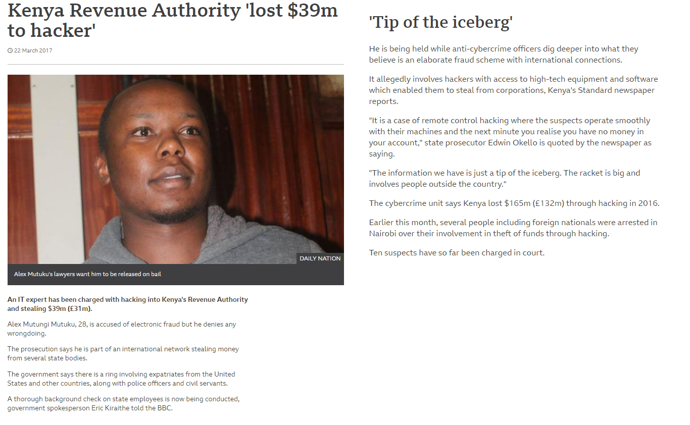
Kompüter texnologiyalarından istifadə etməklə dələduzluq: Nümunə
Notes:
Bu slayd Kenyada bir şəxsin Kenya Vergi İdarəsinin veb-saytına haker hücumu həyata keçirməklə elektron dələduzluq törərməkdə ittiham olunduğundan bəhs edən veb-sayt məqaləsinin ekran şəklini əks etdirir. 28 yaşlı kişi Keniya Vergi İdarəsinə (KRA) haker hücumu həyat keçirməkdə və 4 milyard keniya şillinqinin itirilməsinə səbəb olmaqda ittiham edilir. "Bu, şübhəlilərin haker hücumunu öz maşınları vasitəsilə uzaqdan idarə etdikləri və bir anın içində hesabınızda heç bir vəsaitin olmadığını başa düşdüyünüz hallara nümunə idi. Bu informasiya aysberqin yalnız görünən hissəsidir. Maxinasiya çox böyükdür və burada ölkədən kənarda olan şəxslər də iştirak edirlər,“ keniyalı prokuror deyirdi.
Məqalə ilə burada tanış olmaq mümkündür: https://www.bbc.com/news/world-africa-39351172

Slide 18
Kompüter texnologiyalarından istifadə etməklə dələduzluq (“daxil edilmə, dəyişdirilmə, silinmə…”)
Hər bir Tərəf aşağıdakı əməllərin qəsdən və belə hüquq olmadan törədilməsi və başqasının əmlakından məhrum olmasıilə nəticələnməsi hallarının daxili qanunvericiliyində cinayət əməli kimi tövsif olunması üçün zəruri olan qanunvericilik və digər tədbirləri görür:
  kompüter verilənlərinin hər hansı daxil edilməsi, dəyişdirilməsi, silinməsi və ya təcrid edilməsi;
  belə hüquq olmadan özü və ya digər şəxs üçün iqtisadi mənfəət əldə etmək məqsədilə dələduzluq üçün və ya bəd niyyətlə kompüter sisteminin işinə hər hansı müdaxilə.
Bu cinayət başqa bir şəxsin aşağıdakı üsullarla əmlakdan məhrum edilməsi ilə məhdudlaşır:
  Düzgün və ya yanlış verilənlərin daxil edilməsi
  Sonradan dəyişiklik (modifikasiyalar, variasiyalar, qismən dəyişikliklər)
  Silinmə (verilənlərin məlumat daşıyıcısından silinməsi)
  Təcrid (verilənlərin gizlədilməsi, ört-basdır edilməsi)
  Kompüter sisteminin işinə müdaxilə
Notes:
Sol tərəfdə bu slayd bir elementin (" kompüter verilənlərinin daxil edilməsi, dəyişdirilməsi, silinmə və ya təcrid edilməsi...kompüter sisteminin işinə… müdaxilə") vurğulanması ilə Budapeşt konvensiyasının 8-ci maddəsinin mətnini işıqlandırır.
Slaydın sağ tərəfindən vurğulanan elementin izahı təqdim edilir.
Burada 8-ci maddəyə əsasən, başqa bir şəxsin əmlakdan məhrum edilə biləcəyi beş üsul sıralanır. Onlar aşağıdakılardır:
Düzgün və ya yanlış verilənlərin daxil edilməsi (verilənlərin yaradılması və ya daxil edilməsi zamanı)
Sonradan dəyişikliklər (modifikasiyalar, variasiyalar və ya qismən dəyişikliklər daxil olmaqla)
Silinmə (verilənlərin məlumat daşıyıcısından silinməsi)
Təcrid (verilənlərin gizlədilməsi və ya ört-basdır edilməsi)
Kompüter sisteminin işinə müdaxilə

Slide 19
Kompüter texnologiyalarından istifadə etməklə dələduzluq
(“əmlakdan məhrumetmə”)
Hər bir Tərəf aşağıdakı əməllərin qəsdən və belə hüquq olmadan törədilməsi və başqasının əmlakından məhrum olmasıilə nəticələnməsi hallarının daxili qanunvericiliyində cinayət əməli kimi tövsif olunması üçün zəruri olan qanunvericilik və digər tədbirləri görür:
  kompüter verilənlərinin hər hansı daxil edilməsi, dəyişdirilməsi, silinməsi və ya təcrid edilməsi;
  belə hüquq olmadan özü və ya digər şəxs üçün iqtisadi mənfəət əldə etmək məqsədilə dələduzluq üçün və ya bəd niyyətlə kompüter sisteminin işinə hər hansı müdaxilə.
Kompüterdən istifadə etməklə törədilən dələduzluq başqa bir şəxsin əmlakı ilə əlaqədar birbaşa iqtisadi itkiyə və ya əmlak itkisinə səbəb olmalıdır.
Bura aşağıdakılardan məhrul edilmə daxildir:
  Pul
  Maddi aktivlər
  İqtisadi dəyəri olan qeyri-maddi aktivlər
Notes:
Sol tərəfdə bu slayd bir elementin ("əmlakdan məhrumetmə") vurğulanması ilə Budapeşt konvensiyasının 8-cü maddəsinin mətnini işıqlandırır.
Slaydın sağ tərəfindən vurğulanan elementin izahı təqdim edilir.
Kompüter texnologiyasından istifadə etməklə törədilən dələduzluq cinayəti halında bu hərəkətin başqa bir şəxsin birbaşa iqtisadi itkisi və ya əmlak itkisi ilə nəticələnməsi zəruridir. Bura pul vəsaitinin, maddi aktivlərin və iqtisadi dəyəri olan qeyri- maddi aktivlərin itkisi daxil ola bilər.

Slide 20
Kompüter texnologiyalarından istifadə etməklə dələduzluq (“dələduzluq… bəd niyyətlə…”)
Hər bir Tərəf aşağıdakı əməllərin qəsdən və belə hüquq olmadan törədilməsi və başqasının əmlakından məhrum olmasıilə nəticələnməsi hallarının daxili qanunvericiliyində cinayət əməli kimi tövsif olunması üçün zəruri olan qanunvericilik və digər tədbirləri görür:
  kompüter verilənlərinin hər hansı daxil edilməsi, dəyişdirilməsi, silinməsi və ya təcrid edilməsi;
  belə hüquq olmadan özü və ya digər şəxs üçün iqtisadi mənfəət əldə etmək məqsədilə dələduzluq üçün və ya bəd niyyətlə kompüter sisteminin işinə hər hansı müdaxilə
Niyyətlə bağlı əlavə tələb
Cinayətkar tərəfindən bu hərəkətə özü və ya başqa bir şəxs üçün qeyri-qanuni qazanc əldə etmək niyyətə ilə yol verilmiş olmalıdır
Notes:
Sol tərəfdə bu slayd bir elementin ("özü və ya digər şəxs üçün mənfəət əldə etmək məqsədilə dələduzluq və ya bəd niyyətlə") vurğulanması ilə Budapeşt konvensiyasının 8-ci maddəsinin mətnini işıqlandırır.
Slaydın sağ tərəfindən vurğulanan elementin izahı təqdim edilir.
Kompüter texnologiyalarından istifadə etməklə saxtalaşdırmanın qəsdən törədilməsi tələbindən əlavə, 8-ci maddə həmçinin sözügedən şəxsin bu hərəkətə belə bir hüququ olmadığı halda, özü və ya başqa bir şəxs üçün iqtisadi mənfəət əldə etməkdən ibarət olan dələduzluq niyyəti və ya başqa bəd niyyətlə yol vermiş olmasını tələb edir. Məsələn, bazar rəqabəti ilə əlaqədar bir şəxsə iqtisadi zərər, digərinə fayda verə biləcək, lakin dələduzluq və ya başqa bəd niyyətlə həyata keçirilməmiş kommersiya praktikalarının cinayət əməllərinə daxil edilməsi nəzərdə tutulmamışdır.

Slide 21

Anket sualı
Şirkət veb-saytında məhsulunun rəqib şirkətin məhsulundan üstün cəhətləri haqqında məlumatlar daxil edir. Bu, şirkətin iqtisadi mənfəət qazanmasına, rəqibin əmlakdan məhrum olmasına səbəb olur.
Budapeşt konvensiyasının 8-cı maddəsinə əsasən bu, cinayət əməlidirmir?
a) Bəli
b) Xeyr
Notes:
Düzgün cavab: b) Xeyr. Çünki Budapeşt konvensiyasının 8-ci maddəsi özü üçün iqtisadi mənfəət əldə etmək məqsədi daşıyan konkret dələduzluq niyyəti və ya bəd niyyətin mövcudluğunu tələb edir.

Slide 22
Anket sualı
Şirkət veb-saytında məhsulunun rəqib şirkətin məhsulundan üstün cəhətləri haqqında məlumatlar daxil edir. Bu, şirkətin iqtisadi mənfəət qazanmasına, rəqibin əmlakdan məhrum olmasına səbəb olur.
Budapeşt konvensiyasının 8-cı maddəsinə əsasən bu, cinayət əməlidirmir?
a) Bəli
b) Xeyr
Notes:
Düzgün cavab: b) Xeyr. Çünki Budapeşt konvensiyasının 8-ci maddəsi özü üçün iqtisadi mənfəət əldə etmək məqsədi daşıyan konkret dələduzluq niyyəti və ya bəd niyyətin mövcudluğunu tələb edir.

Slide 23
UŞAQLARIN ONLAYN CİNSİ İSTİSMARI
Bölmə 3
Budapeşt konvensiyasının maddi hüquq normaları (2-ci hissə)
Notes:
Uzaqgörən və dayanıqlı sənəd olan Budapeşt konvensiyası 9-cu maddəsi vasitəsilə uşaqlara münasibətdə cinsi istismar hərəkətlərinin onlayn təsvirlərinin kriminallaşdırılması ilə kifayətlənmir. Belə ki, 9-cu maddə həmçinin həqiqətəuyğun təsvirlərin vizual təqdimatından ibarət uşaq pornoqrafiyasını, o cümlədən uşağın istismarını ehtiva etməyən animasiyaları kriminallaşdırır.
Bu slaydlarda Budapeşt konvensiyasının 9-ci maddəsində müəyyən olunan uşaq pornoqrafiyasına nəzər salınacaq.

Slide 24
Uşaq pornoqrafiyası
Uşaq pornoqrafiyası
(Budapeşt Konvensiyasınin 9-cu maddəsi)
Böyük innovasiya
Kompüter sistemi vasitəsilə törədilən uşaq pornoqrafiyası hərəkətlərinin kriminallaşdırılması
Vacib aspektlər:
  “psevdo təsvirlərin” kriminallaşdırılması;
  uşaq pornoqrafiyası materialına sadəcə sahib olmağa görə cəzalandırma
    Əksər qanunvericilikdə əhatə edilmir
    Bütün beynəlxalq forumlarda olduqca bənzər yanaşma (məsələn, BMT)
    Avropa İttifaqı
      Uşaq pornoqrafiyası materiallarına sadəcə sahib olmağa qarşı çıxır
      Avropa Parlamenti və Şurasının 2011/92/EU saylı direktivi
Notes:
Budapeşt Konvensiyasının 9-cu maddəsi bu sazişin ən böyük innovasiyalarından birini təcəssüm etdirir: bu maddə kompüter sistemi vasitəsilə törədilən uşaq pornoqrafiyası hərəkətlərini kriminallaşdırır.
İnternetin kəşfi ilə uşaq pornoqrafiyası ilə ticarət son dərəcə artmışdır. Kommunikasiya və informasiya şəbəkələri belə məzmun axtaranlar üçün çoxsaylı üstünlüklər və imkanlar təklif edir. Bundan əlavə, istifadəçilər internetdə uşaqların onlayn cinsi istismarı materiallarına daxil olan zaman anonim qala bilərlər.
Uşaq pornoqrafiyası cinayətlərinə gəldikdə, bir aspekt xüsusilə mübahisəlidir: "psevdo təsvirlərin” kriminallaşdırılması. Konvensiyanın maddələri real uşağın cinsi akt zamanı çəkilmiş fotoşəkillərini deyil, həmçinin uşaqların saxta təsvirlərini əhatə edir – məsələn, uşaqların tamamilə kompüter vasitəsilə yaradılmış şəkilləri (formanın dəyişdirilməsi, məsələn cinsi aktla məşğul olan yetkinlik yaşına çatmış insan bədəninə uşaq başının əlavə edilməsi) və ya özünü (inandırıcı şəkildə) uşaq kimi göstərən böyüklərin şəkilləri.
İkinci vacib aspekt müzakirə edilməlidir, çünki Konvensiyanın mətnində ona geniş yer verilir: uşaq pornoqrafiyası materialına sadəcə sahib olmaq. 9-cu maddənin 1-ci bəndi belə materiala sadəcə kompüter sistemi daxilində malik olmağı, eləcə də belə təsvirlərin tamamilə şəxsi istifadə üçün satın alınmasını pozuntu olaraq müəyyən edir. Bu yanaşma eyni mövzu ilə məşğul olan başqa beynəlxalq forumlar tərəfindən də qəbul edilmişdir.
Uşaq pornoqrafiyası materialına sadəcə sahib olmağın kriminallaşdırılması bu sahədə cinayət təhqiqatının aparılmasını çox asanlaşdırır, belə ki bu müddəaya əsasən belə materiala sahib olan hər kəs barəsində cinayət təqibi başladıla bilər və şəkillərdən müəyyən qaydada istifadə etmək (məsələn, satmaq) və ya onların istehsalında iştirak etmək niyyətinin olduğunu sübut etməyə ehtiyac yoxdur. Bu o deməkdir ki, şübhəli pedofillər öz impulslarını uşağa qarşı tətbiq etdiklərinə dair hər hansı sübuta ehtiyac olmadan cəzalandırıla bilərlər. Əlbəttə, uşaq pornoqrafiyasını təchiz etməkdə şübhəli bilinənlər də ticarətin faktiki olaraq baş verdiyinə dair hər hansı sübut olsa da, olmasa da polis və məhkəmə tərəfindən istintaq edilə və məhkum oluna bilərlər.
Bu baxımdan Avropa İttifaqında tətbiq olunan hüquqi variantı da nəzərə almaq vacibdir. Uzun illər əvvəl Avropa İttifaqı uşaq pornoqrafiyası materiallarına sadəcə sahib olmağı kriminallaşdırmaq qərarına gəldi - Şuranın 29 may 2000-ci il tarixli qərarından bu yana. Son dövrlərdə Avropa Parlamenti və Şurasının Uşaqlara münasibətdə cinsi istismar və seksual xarakterli hərəkətlər və uşaq pornoqrafiyası ilə mübarizə haqqında 13 dekabr 2011-ci il tarixli, 2011/92/EU saylı (Şuranın 2004/68/JHA saylı çərçivə qətanməsini əvəz edən) direktivində Avropa İttifaqına Üzv dövlətlərin başqa qeyri-qanuni davranışlarla yanaşı, uşaq pornoqrafiyasının əldə edilməsi və belə materiala sahib olmağı da kriminallaşdırmalı olduğu bəyan edilir (Maddə 5, 2). Lakin eyni sənəd Üzv Dövlətlərin hər birinə pornoqrafik materialın istehsalçısının belə materiala yalnız öz şəxsi istifadəsi məqsədilə malik olmasının bura aid edilib-edilməyəcəyini qərarlaşdırmaq azadlığı verir (istehsal üçün heç bir pornoqrafik material istifadə edilmədikdə və materialın yayılması riski mövcud olmadıqda).
Avropa ittifaqında tətbiq olunan bu variant Budapeşt konvensiyasının uşaq pornoqrafiyasının kompüter sistemində və ya yaddaş daşıyıcısında saxlanmasını, istehsalını, təklif olunmasını və ya təmin edilməsini, yayılmasını və ya ötürülməsini, satın alınmasını və ya sadəcə belə materiala sahib olmağı kriminallaşdıran 9-cu maddəsi ilə tam uyğundur. Lakin “satınalma” və ya “sahib olma” ifadələrinin daxil edilməsi Konvensiyanın iştirakçısı olan tərəflərin qeyd şərt irəli sürməsinə icazə verir.
Bu variant Avropa Şurası tərəfindən hazırlanan, 2007-ci ildə imzalanmaq üçün açıq elan edilən Uşaqların qorunması haqqında konvensiya (CETS 201) ilə də möhkəmləndirilmişdir. Bu sazişin məqsədi uşaqları cinsi istismardan qorumağa yönəlmiş cinayət hüququ normalarının Tərəflər arasında harmonizasiya edilməsidir. 20-ci maddəyə əsasən "uşaq pornoqrafiyasını özü və ya başqası üçün satın almaq" və "uşaq pornoqrafiyasına malik olmaq" kriminallaşdırılmalıdır.

Slide 25
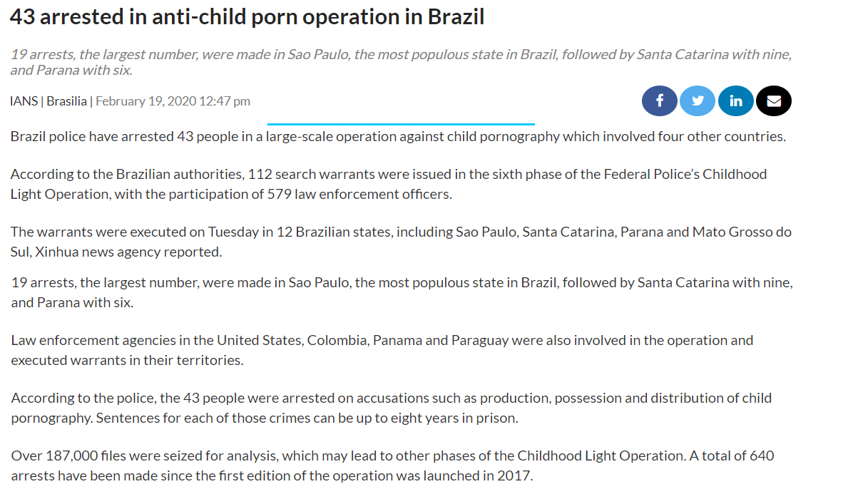
Uşaq pornoqrafiyası: Nümunə
Notes:
Bu slaydda Braziliyada ABŞ, Kolumbiya, Panama və Paraqvayda hüquq-mühafizə orqanlarının əlaqələndirilməsi ilə həyata keçirilən uşaq pornoqrafiyası ilə mübarizə əməliyyatında həbs edilən 43 nəfəri təsvir edən məqalənin ekran şəkli əks olunur. Bu şəxslərin Budapeşt konvensiyası çərçivəsində cinayət hesab edilən kompüter sistemləri vasitəsilə uşaq pornoqrafiyası istehsal etmək, belə materiala malik olmaq və onu yaymaq kimi hərəkətlərdə iştirak etdiklərinə inanılırdı. Hesabat həmçinin 187,000 faylı təhlil edilmək məqsədilə necə ələ keçirildiyini izah edir.
Məqalə ilə burada tanış olmaq mümkündür: https://www.thestatesman.com/world/43-arrested-anti-child-porn-operation-brazil-1502857436.html

Slide 26
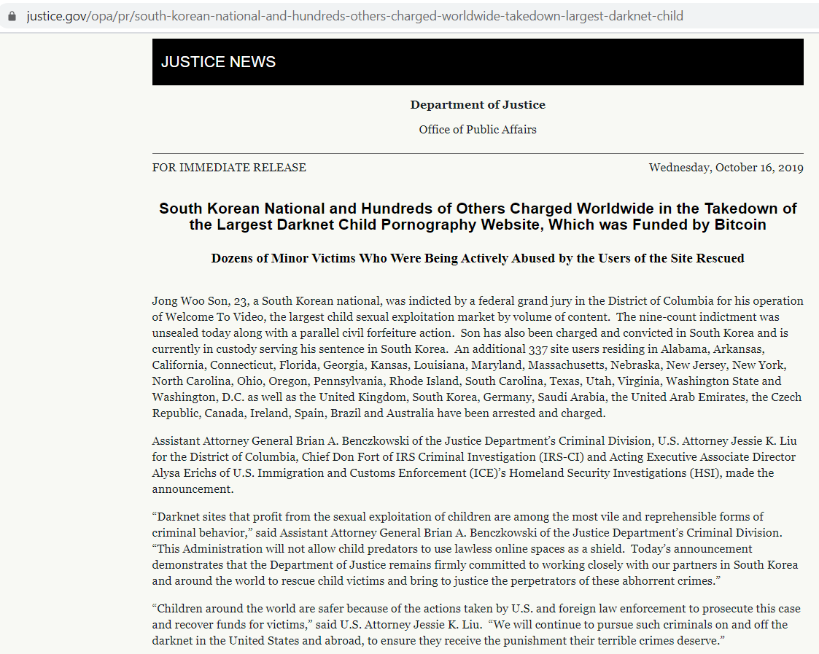
Uşaq pornoqrafiyası: Nümunə
Notes:
Bu slayd ABŞ Ədliyyə Departamentinin dünya miqyasında yüzlərlə insanın qaranlıq netin ən iri uşaq pornoqrafiyası veb-saytı ilə əlaqədar ittiham edildiyi haqqında press relizinin ekran görüntüsünü əks etdirir. Cənubi Koreya "Welcome to the Video" veb saytını idarə etməkdə ittiham olunurdu, saytın 337 istifadəçisi də həmçinin ittiham edilmiş və həbs edilmişdi.

Slide 27
Uşaq pornoqrafiyası (“belə hüquq olmadan”)
1 Hər bir Tərəf aşağıdakı əməllərin qəsdən və hüquqazidd olaraq törədilməsi hallarında onların daxili qanunvericiliyində cinayət əməli kimi tövsif olunması üçün zəruri olan qanunvericilik və digər tədbirləri görür:
  a kompüter sistemi vasitəsilə yaymaq məqsədilə uşaq pornoqrafiyasının istehsalı;
  b kompüter sistemi vasitəsilə uşaq pornoqrafiyasının təklif edilməsi və ya istifadə üçün təqdim edilməsi;
  c kompüter sistemi vasitəsilə uşaq pornoqrafiyasının yayılması və ya ötürülməsi;
  d özü, yaxud digər şəxs üçün kompüter sistemi vasitəsilə uşaq pornoqrafiyasının əldə edilməsi;
  e kompüter sistemində və ya kompüter verilənlərinin daşıyıcılarında uşaq pornoqrafiyasına malik olma.
Cinayət məsuliyyətindən azad edən məhkəmədən müdafiə vasitələri üzrlü səbəblər və ya bənzər müvafiq prinsiplər ola bilər
Bu müdafiə vasitələri ifadə azadlığına, düşüncə azadlığına və ya şəxsi həyatın toxunulmazlığı hüququna əsaslana bilər
Tərəflər həmçinin incəsənət dəyəri olan, tibbi, elmi və ya bənzər keyfiyyətli pornoqrafik materiallarla əlaqədar müdafiəyə icazə verə bilərlər
Notes:
Sol tərəfdə bu slayd bir elementin ("belə hüquq olmadan") vurğulanması ilə Budapeşt konvensiyasının 9-cu maddəsinin mətnini işıqlandırır.
Slaydın sağ tərəfindən vurğulanan elementin izahı təqdim edilir.
Budapeşt konvensiyasındakı cinayətlərin çoxunun "belə hüquq olmadan" və ya müvafiq şəxs və ya qurumun icazəsi olmadan törədilmiş olması tələb olunur. 9-cu maddədə təsvir edilən hərəkət "belə hüququn mövcudluğu" ilə həyata keçirilmiş ola bilər. 9-cu maddədə təsvir olunan müəyyən başqa müdafiə vasitələri də mövcuddur məsələn, pornoqrafik materialın incəsənət dəyərinin olması, tibbi, elmi və ya bənzər xüsusiyyətə malik olması.

Slide 28
Uşaq pornoqrafiyası
(“istehsal… təklif…”)
1 Hər bir Tərəf aşağıdakı əməllərin qəsdən və hüquqazidd olaraq törədilməsi hallarında onların daxili qanunvericiliyində cinayət əməli kimi tövsif olunması üçün zəruri olan qanunvericilik və digər tədbirləri görür:
  kompüter sistemi vasitəsilə yaymaq məqsədilə uşaq pornoqrafiyasının istehsalı;
  kompüter sistemi vasitəsilə uşaq pornoqrafiyasının təklif edilməsi və ya istifadə üçün təqdim edilməsi;
  kompüter sistemi vasitəsilə uşaq pornoqrafiyasının yayılması və ya ötürülməsi;
  özü, yaxud digər şəxs üçün kompüter sistemi vasitəsilə uşaq pornoqrafiyasının əldə edilməsi;
  kompüter sistemində və ya kompüter verilənlərinin daşıyıcılarında uşaq pornoqrafiyasına malik olma.
Zəncirin hər bir iştirakçısına münasibətdə kriminal nəticələr uşaq pornoqrafiyasının istehsalından belə materiala sahib olmağa qədər dəyişir
Aşağıdakıları kriminallaşdırr:
  Uşaq pornoqrafiyasının istehsalı (kompüter sistemi vasitəsilə yaymaq məqsədilə)
  Uşaq pornoqrafiyasının təklif edilməsi (istifadə üçün təqdim edilməsi)
  Uşaq pornoqrafiyasının əlçatanlığının təmin edilməsi (uşaq pornoqrafiyası veb-saytlarının hazırılanması daxil olmaqla, uşaq pornoqrafiyasının başqaları tərəfindən istifadə olunmaq məqsədilə internetdə yerləşdirilməsi)
Notes:
Sol tərəfdə bu slayd bir elementin (“istehsalı...təklif edilməsi və ya istifadə üçün təqdim edilməsi”) vurğulanması ilə Budapeşt konvensiyasının 9-cu maddəsinin mətnini işıqlandırır.
Slaydın sağ tərəfindən vurğulanan elementlərin izahı təqdim edilir.

Slide 29
Uşaq pornoqrafiyası (“yayılması…ötürülməsi…”)
1 Hər bir Tərəf aşağıdakı əməllərin qəsdən və hüquqazidd olaraq törədilməsi hallarında onların daxili qanunvericiliyində cinayət əməli kimi tövsif olunması üçün zəruri olan qanunvericilik və digər tədbirləri görür:
  kompüter sistemi vasitəsilə yaymaq məqsədilə uşaq pornoqrafiyasının istehsalı;
  kompüter sistemi vasitəsilə uşaq pornoqrafiyasının təklif edilməsi və ya istifadə üçün təqdim edilməsi;
  kompüter sistemi vasitəsilə uşaq pornoqrafiyasının yayılması və ya ötürülməsi;
  özü, yaxud digər şəxs üçün kompüter sistemi vasitəsilə uşaq pornoqrafiyasının əldə edilməsi;
  kompüter sistemində və ya kompüter verilənlərinin daşıyıcılarında uşaq pornoqrafiyasına malik olma.
Aşağıdakıları kriminallaşdırr:
  Uşaq pornoqrafiyasının yayılması (uşaq pornoqrafiyasının aktiv şəkildə yayılması)
  Uşaq pornoqrafiyasının ötürülməsi (uşaq pornoqrafiyasının kompüter sistemi vasitəsilə ötürülməsi)
  Uşaq pornoqrafiyasını özü və ya başqası üçün satın almaq (uşaq pornoqrafiyasını aktiv surətdə əldə etmək, o cümlədən belə materialı endirmək)
  Uşaq pornoqrafiyasına sahib olmaq (kompüter sistemində və ya yaddaş daşıyıcısında sahibolma)
Notes:
Sol tərəfdə bu slayd bir elementin (“yayıılması…ötürülməsi…satın alınması….əldə edilməsi”) vurğulanması ilə Budapeşt konvensiyasının 9-cu maddəsinin mətnini işıqlandırır.
Slaydın sağ tərəfindən vurğulanan elementlərin izahı təqdim edilir.

Slide 30
Uşaq pornoqrafiyası
(“pornoqrafiya materialı…”)
2 Bu maddənin 1-ci bəndində göstərilən məqsədlər baxımından «uşaq pornoqrafiyası» anlayışına aşağıdakıları vizual qaydada təsvir edən pornoqrafiya materialları daxildir:
  yetkinlik yaşına çatmamış şəxsin açıq seksual xarakterli hərəkətlərdə iştirakı;
  yetkinlik yaşına çatmaması güman edilən şəxsin açıq seksual xarakterli hərəkətlərdə iştirakı;
  açıq seksual hərəkətlərdə iştirak edən yetkinlik yaşına çatmamış şəxsin həqiqi təsvirləri.
3 Bu maddənin 2-ci bəndinin məqsədləri üçün "yetkinlik yaşına çatmamışlar" anlayışı 18 yaşına çatmamış istənilən şəxsi nəzərdə tutur. Lakin hər hans Tərəf 16 yaşından kiçik olmamaq şərtilə daha aşağı yaş həddi tələb edə bilər.
4 Hər bir Tərəf 1-ci bəndin, d və e yarımbəndlərini və 2-ci bənidn b və c yarımbəndlərini tam və ya qismən tətbiq etməmək hüququnu özündə saxlayır.
Materialların aşağıdakı təsnifatına aid milli normalarla tənzimlənir:
  Açıq-saçıq
  İctimai əxlaqa zidd
  Bənzər şəkildə ədəbsiz
İncəsənət dəyəri olan, tibbi, elmi və ya bənzər xarakterli materiallar pornoqrafik olaraq təsnif edilə bilməz
Vizual təsvirə vizual şəklə çevrilə biləcək, kompüter sistemində və ya yaddaş daşıyıcısında saxlanan verilənlər daxildir.
Notes:
Sol tərəfdə bu slayd bir elementin ("vizual formada təsvir edən pornoqrafiya materialları") vurğulanması ilə Budapeşt konvensiyasının 9-cu maddəsinin mətnini işıqlandırır.
Slaydın sağ tərəfindən vurğulanan elementin izahı təqdim edilir.
Bu slayd xüsusilə müəyyən materialın mahiyyət etibarilə pornoqrafik olub-olmadığnın müəyyən edilməsi üçün nəzərdə tutulan meyarları izah edir. Məzmun açıq-saçıqlıq, ictimai əxlaq və sairə ilə əlaqədar milli normalar çərçivəsində müəyyən edilməlidir.
9-cu maddənin mətnində pornoqrafik materialın vizual təsvirdən ibarət olmalı olduğu irəli sürülsə də, burada həmçinin kompüter sistemində və ya yaddaş daşıyıcısında saxlanan vizual təsvirə çevrilə bilən verilənlər nəzərdə tutulur.

Slide 31
Uşaq pornoqrafiyası (“açıq seksual xarakterli hərəkət…”)
2 Bu maddənin 1-ci bəndində göstərilən məqsədlər baxımından «uşaq pornoqrafiyası» anlayışına aşağıdakıları vizual qaydada təsvir edən pornoqrafiya materialları daxildir:
  a yetkinlik yaşına çatmamış şəxsin açıq seksual xarakterli hərəkətlərdə iştirakı;
  b yetkinlik yaşına çatmaması güman edilən şəxsin açıq seksual xarakterli hərəkətlərdə iştirakı;
  c açıq seksual hərəkətlərdə iştirak edən yetkinlik yaşına çatmamış şəxsin həqiqi təsvirləri.
3 Bu maddənin 2-ci bəndinin məqsədləri üçün "yetkinlik yaşına çatmamışlar" anlayışı 18 yaşına çatmamış istənilən şəxsi nəzərdə tutur. Lakin hər hans Tərəf 16 yaşından kiçik olmamaq şərtilə daha aşağı yaş həddi tələb edə bilər.
4 Hər bir Tərəf 1-ci bəndin, d və e yarımbəndlərini və 2-ci bənidn b və c yarımbəndlərini tam və ya qismən tətbiq etməmək hüququnu özündə saxlayır.
Ən azı aşağıdakıları əhatə edur:
  Eyni cinsə və ya fərqli cinslərə mənsub azyaşlılar və ya azyaşlı və yetkinlik yaşına çatmış şəxs arasında cinsi akt o cümlədən genital-genital (cinsi orqan), oral-genital, anal-genital və oral-anal cinsi akt
  Zoofiliya
  Masturbasiya
  Seksual hərəkətlər zamanı sadist və ya mazoxist rəftar
  Yetkinlik yaşına çatmayan şəxsin cinsi orqanlarının və ya qasıq nahiyəsinin pozğun niyyətlə nümayiş etdirilməsi
Tərəflər açıq seksual xarakterli hərəkətin daha geniş tərifindən istifadə edə bilərlər
Hərəkətin real və ya simulyasiya olmasından asılı olmayaraq
Notes:
Sol tərəfdə bu slayd bir elementin ("açıq seksual xarakterli hərəkətlər") vurğulanması ilə Budapeşt konvensiyasının 9-cu maddəsinin mətnini işıqlandırır.
Slaydın sağ tərəfindən vurğulanan elementin izahı təqdim edilir.
Müəyyən materialın “açıq seksual xarakterli hərəkəti” təsvir edib-etmədiyinin müəyyən edilməsi üçün minimum meyarları təsvir edir. Tərəflər daha geniş tərifdən istifadə etməkdə sərbəstdirlər. Qeyd etmək vacibdir ki, təsvir edilən açıq seksual xarakterli hərəkətin real olması mütləq deyil, simulyasiya edilmiş də ola bilər.

Slide 32
Uşaq pornoqrafiyası
(“təsvir edir… yetkinlik yaşına çatmamış şəxsi…”)
2 Bu maddənin 1-ci bəndində göstərilən məqsədlər baxımından «uşaq pornoqrafiyası» anlayışına aşağıdakıları vizual qaydada təsvir edən pornoqrafiya materialları daxildir:
  a yetkinlik yaşına çatmamış şəxsin açıq seksual xarakterli hərəkətlərdə iştirakı;
  b yetkinlik yaşına çatmaması güman edilən şəxsin açıq seksual xarakterli hərəkətlərdə iştirakı;
  c açıq seksual hərəkətlərdə iştirak edən yetkinlik yaşına çatmamış şəxsin həqiqi təsvirləri.
3 Bu maddənin 2-ci bəndinin məqsədləri üçün "yetkinlik yaşına çatmamışlar" anlayışı 18 yaşına çatmamış istənilən şəxsi nəzərdə tutur. Lakin hər hans Tərəf 16 yaşından kiçik olmamaq şərtilə daha aşağı yaş həddi tələb edə bilər.
4 Hər bir Tərəf 1-ci bəndin, d və e yarımbəndlərini və 2-ci bənidn b və c yarımbəndlərini tam və ya qismən tətbiq etməmək hüququnu özündə saxlayır.
Aşağıdakı təsvirlər əhatə edilir:
  Real uşağın cinsi istismarı
  Yetkinlik yaşına çatmaması güman edilən şəxsin açıq seksual xarakterli hərəkətlərdə iştirakını əks etdirən təsvirlər;
  "Real" təsir bağışlasa da, açıq-saçıq seksual hərəkətə cəlb olunmuş real uşaq faktının olmadığı təsvirlər, o cümlədən fiziki şəxslərin dəyişdirilmiş və ya modifikasiya edilmiş təsvirləri (tamamilə kompüter vasitəsilə yaradılmış olsa belə)
Notes:
Sol tərəfdə bu slayd bir elementin ("yetkinlik yaşına çatmamış şəxsin həqiqi təsvirləri") vurğulanması ilə Budapeşt konvensiyasının 9-cu maddəsinin mətnini işıqlandırır.
Slaydın sağ tərəfindən vurğulanan elementlərin izahı təqdim edilir.
9-cu maddə çərçivəsindəki təsvirin subyektini izah edir. Real uşaqların cinsi istismarının təsvirləri: azyaşlı təsiri bağışlayan şəxsin (faktiki olaraq azyaşlı olub-olmadığından asılı olmayaraq) açıq seksual xarakterli hərəkətlərdə iştirakını əks etdirən təsvirlər və real təsir bağışlasa da, açıq seksual xarakterli hərəkətlərdə iştirak edən real uşaq faktın olmadığı təsvirlər.

Slide 33
Uşaq pornoqrafiyası
(“yetkinlik yaşına çatmayan…18 yaşından kiçik”)
2 Bu maddənin 1-ci bəndində göstərilən məqsədlər baxımından «uşaq pornoqrafiyası» anlayışına aşağıdakıları vizual qaydada təsvir edən pornoqrafiya materialları daxildir:
  a yetkinlik yaşına çatmamış şəxsin açıq seksual xarakterli hərəkətlərdə iştirakı;
  b yetkinlik yaşına çatmaması güman edilən şəxsin açıq seksual xarakterli hərəkətlərdə iştirakı;
  c açıq seksual hərəkətlərdə iştirak edən yetkinlik yaşına çatmamış şəxsin həqiqi təsvirləri.
3 Bu maddənin 2-ci bəndinin məqsədləri üçün "yetkinlik yaşına çatmamışlar" anlayışı 18 yaşına çatmamış istənilən şəxsi nəzərdə tutur. Lakin hər hans Tərəf 16 yaşından kiçik olmamaq şərtilə daha aşağı yaş həddi tələb edə bilər.
4 Hər bir Tərəf 1-ci bəndin, d və e yarımbəndlərini və 2-ci bənidn b və c yarımbəndlərini tam və ya qismən tətbiq etməmək hüququnu özündə saxlayır.
BMT-nin Uşaq hüquqları haqqında konvensiyasında uşağa verilən tərifə uyğun olaraq
Yetkinlik yaşına çatmamış şəxs bir qayda olaraq 18 yaşından kiçik olan bütün şəxsləri bildirir, Tərəflər 16 yaşından az olmamaq şərtilə daha aşağı yaş limiti tələb edə bilərlər.
Bu yaş cinsi münasibətlər üçün razılıq yaşına deyil, uşaqlardan (real və ya xəyali olmasından asılı olmayaraq) seksual predmet kimi istifadəyə aiddir.
Notes:
Sol tərəfdə bu slayd bir elementin ("yetkinlik yaşına çatmamışlar» anlayışı 18 yaşına çatmamış") vurğulanması ilə Budapeşt konvensiyasının 9-cü maddəsinin mətnini işıqlandırır.
Slaydın sağ tərəfindən vurğulanan elementin izahı təqdim edilir.
"Yetkinlik yaşına çatmamış şəxsin" tərifi 9-cu maddədə müəyyən edilir. Bu tərifin tətbiq dairəsi real/xəyali uşaqların seks predmeti kimi təsviri ilə məhdudlaşır və heç bir halda cinsi münasibətlərə razılıq yaşı ilə əlaqəli deyil.

Slide 34
Anket sualı
Uşaq aktyorların ifasında uşaq pornoqrafiyası səhnəsinin nəql edildiyi audio faylı müsadirə edirsiniz.
Budapeşt konvensiyasının 9-cu maddəsinə əsasən bu, cinayət əməlidirmir?
a) Bəli
b) Xeyr
Notes:
Düzgün cavab: b) Xeyr, çünki Budapeşt konvensiyası yalnız vizual təsvirləri əhatə edir.

Slide 35
Anket sualı
Uşaq aktyorların ifasında uşaq pornoqrafiyası səhnəsinin nəql edildiyi audio faylı müsadirə edirsiniz.
Budapeşt konvensiyasının 9-cu maddəsinə əsasən bu, cinayət əməlidirmir?
a) Bəli
b) Xeyr
35
Notes:
Düzgün cavab: b) Xeyr, çünki Budapeşt konvensiyası yalnız vizual təsvirləri əhatə edir.

Slide 36
MÜƏLLİF HÜQUQLARININ VƏ
ƏLAQƏDAR HÜQUQLARN POZULMASI
Bölmə 4
Budapeşt konvensiyasının maddi hüquq normaları (2-ci hissə)
Notes:
Bu slaydlarda Budapeşt konvensiyasının 10-cu maddəsi çərçivəsində müəllif hüquqları və əlaqədar hüquq pozuntularına nəzər salınacaq.

Slide 37
Müəllif hüquqlarının və əlaqədar
hüquqların pozulması
Əqli mülkiyyət hüquqları
(Maddə 10 – Budapeşt Konvensiyası)
bu sahədə yeni qayda yaratmır
Budapeşt konvensiyasının məqsədi
  Müəllif hüquqlarına aid əvvəlki qaydalarının tətbiqi: real dünyada əməl edilənlərə onlayn reallıqda da əməl edilməlidir
  onlayn və ya kompüter sistemindən istifadə vasitəsilə törədilmiş müəllif hüququ pozuntuları real həyatda cəzalandırılmalı olduğu kimi cəzalandırılmalıdır
Budapeşt Konvensiyası mövcud beynəlxalq sazişlərə istinad edir
  24 iyul 1971-ci il tarixli Paris aktı
  Bern Konvensiya
  ÜƏMT sazişləri
Notes:
Budapeşt konvensiyası müəllif hüquqları ilə əlaqədar konkret bir cinayəti ehtiva etmir Əvəzində Budapeşt konvensiyasının 10-cu maddəsində yalnız beynəlxalq hüquqda müəllif hüquqları barədə mövcud və təşəkkül tapmış qaydaların onlayn mühitə tətbiq edilməli olduğu vurğulanır: real həyatda qadağan edilən onlayn rejimdə də qadağan edilməlidir Onlayn və ya kompüter sistemindən istifadə vasitəsilə törədilmiş müəllif hüququ pozuntuları real həyatda cəzalandırılmalı olduğu kimi cəzalandırılmalıdır Buna görə də Budapeşt konvensiyası bu məsələdə artıq mövcud olan beynəlxalq saziş və müqavilələrə istinad edir (24 iyul 1971-ci il tarixli Paris aktı, Bern konvensiyası və ÜƏMT sazişləri).

Slide 38
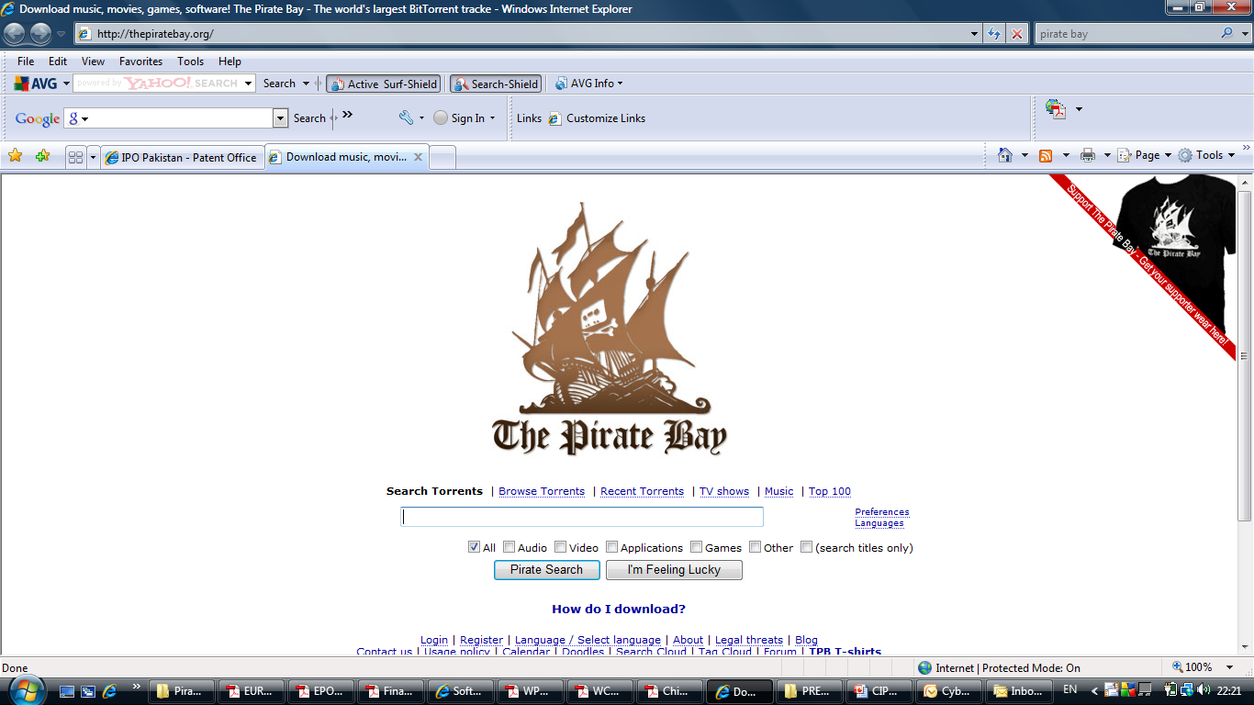
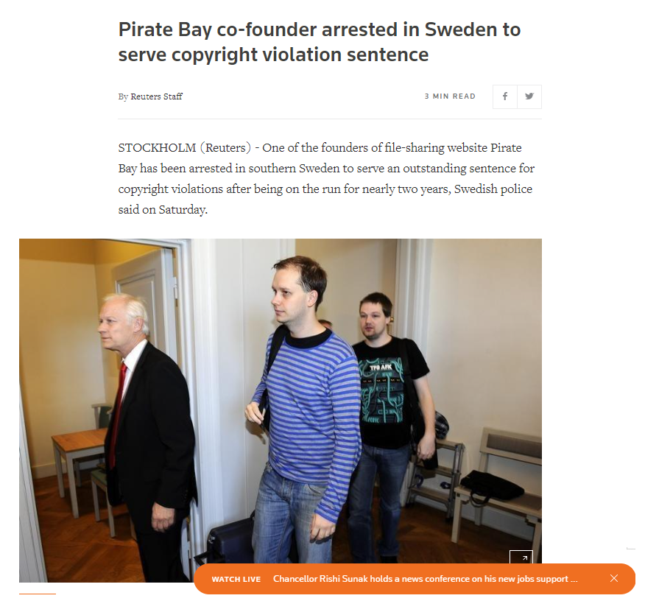
Müəllif hüquqlarının və əlaqədar
hüquqların pozulması
Notes:
Sol tərəfdəki şəkil pirat materialları bərabər səviyyəli paylaşım şəbəkəsi vasitəsilə endirmək üçün keçidlər təmin edən populyar bir saytın ekran görüntüsüdür.
Təlimçi sağdakı şəkildən "The Pirate Bay" veb-saytının yaradıcılarının İsveç məhkəməsi tərəfindən müəllif hüququ pozuntusuna görə necə məhkum edildiyini izah etmək üçün istifadə edə bilər. Bundan İsveçin Budapeşt konvensiyasının 10-cu maddəsini necə tətbiq etdiyini izah etmək üçün istifadə edilə bilər.
Məqalələnin tam mətni ilə burada tanış ola bilərsiniz: https://uk.reuters.com/article/us-sweden-piratebay/pirate-bay-co-founder-arrested-in-sweden-to-serve-copyright-violation-sentence-idUKKBN0EB0XF20140531

Slide 39
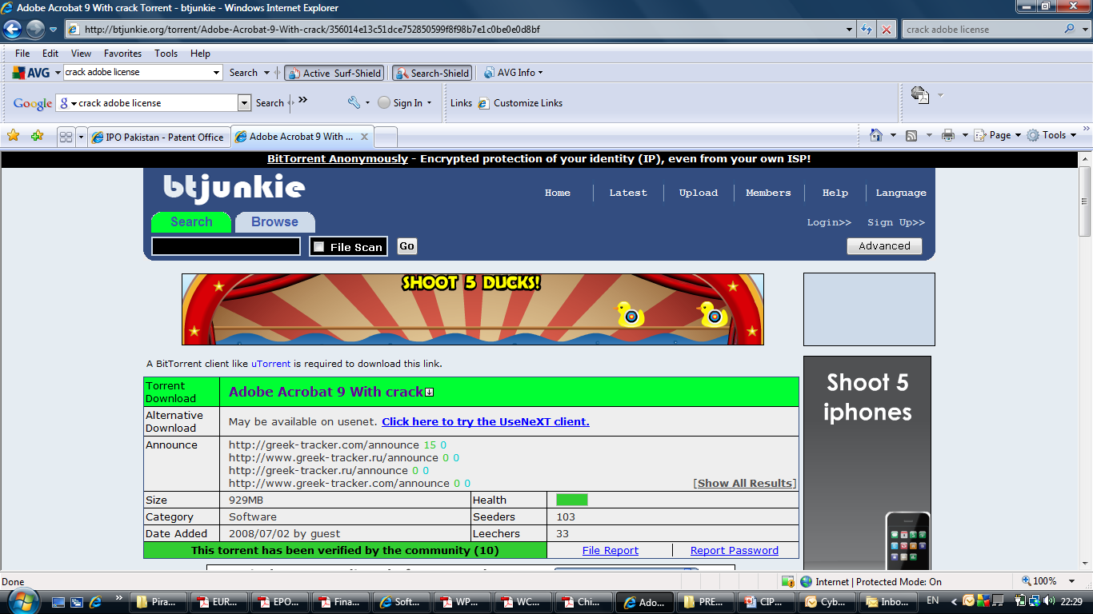
Müəllif hüquqlarının və əlaqədar
hüquqların pozulması
Notes:
Bu slayd Adobe proqram təminatının pirat versiyasını təmin edən veb-saytın ekran şəklini əks etdirir. Təlimçi bunu kompüter sistemindən istifadə vasitəsilə törədilən müəllif hüququ pozuntusuna daha bir nümunə olaraq göstərə bilər.

Slide 40
Müəllif hüquqlarının və əlaqədar hüquqların pozulması ("müəllif hüquqlarının pozulması")
1 Hər bir Tərəf "Ədəbi və bədii əsərlərin qorunması haqqında" Bern Konvensiyasına dəyişiklikləri əhatə edən 24 iyul 1971-ci il tarixli Paris Aktına, "Əqli mülkiyyət hüquqlarının ticarət aspektləri haqqında" Sazişə və Ümumdünya Əqli Mülkiyyət Təşkilatının "Müəllif hüququ haqqında" Sazişinə uyğun üzərinə götürdüyü Öhdəliklərinə müvafiq olaraq həmin Tərəfin qanunvericiliyində nəzərdə tutulmuş müəllif hüquqlarının pozulması əməlinin kommersiya miqyasında və kompüter sistemi vasitəsilə, istənilən mənəvi hüquqlar istisna olmaqla, qəsdən törədilməsi hallarının daxili qanunvericiliyində cinayət əməli kimi tövsif olunması üçün zəruri olan qanunvericilik və digər tədbirləri görür.
Müəllif hüquqlarının və bu maddədə sıralanan müqavilələrdən irəli gələn əlaqədar hüquqların bilərək pozulmasını - sözügedən pozuntu kompüter sistemi vasitəsiylə və kommersiya miqyasında törədildiyi təqdirdə - kriminallaşdırır
Bu müddəa sadəcə beynəlxalq öhdəliklərə əsasən qəbul edilmiş müəllif hüququ pozuntularının kompüter vasitəsiylə törədilmiş hərəkətlərə də şamil edilməsini təmin edir
Notes:
Sol tərəfdə bu slayd bir elementin (""Bern Konvensiyasına dəyişiklikləri əhatə edən 24 iyul 1971-ci il tarixli Paris Aktına, "Əqli mülkiyyət hüquqlarının ticarət aspektləri haqqında" Sazişə və Ümumdünya Əqli Mülkiyyət Təşkilatının "Müəllif hüququ haqqında" Sazişinə uyğun üzərinə götürdüyü Öhdəliklərinə müvafiq olaraq... qanunvericiliyində nəzərdə tutulmuş ... qəsdən... kompüter sistemi vasitəsilə") vurğulanması ilə Budapeşt konvensiyasının 10-cu maddəsinin mətnini işıqlandırır.
Slaydın sağ tərəfindən vurğulanan elementin izahı təqdim edilir.
10-cu maddə müəllif hüquqlarının (və əlaqədar hüquqların) pozulmasını əhatə edir; mənəvi hüquqları isə nəzərdə tutmur. Budapeşt konvensiyası sadəcə müxtəlif beynəlxalq sənədlər çərçivəsində mövcud öhdəliklərin kompüter sistemi vasitəsilə törədilmiş pozuntulara da şamil edilməsinə mandat verir. Məsələn, hər hansı tərəfin belə öhdəliyi yoxdur, o, Budapeşt konvensiyasının 10-cu maddəsini icra etməli deyil. Bənzər qaydada hər hansı tərəfin müəllif hüququ ilə əlaqədar olaraq mövcud beynəlxalq sənədlərlə bağlı qeyd-şərti varsa, o həmin qeyd-şərtləri 10-cu maddənin icrasına münasibətdə tətbiq edə bilər.

Slide 41
Müəllif hüquqlarının və
əlaqədar hüquqların pozulması (“kommersiya miqyasında”)
1 Hər bir Tərəf "Ədəbi və bədii əsərlərin qorunması haqqında" Bern Konvensiyasına dəyişiklikləri əhatə edən 24 iyul 1971-ci il tarixli Paris Aktına, "Əqli mülkiyyət hüquqlarının ticarət aspektləri haqqında" Sazişə və Ümumdünya Əqli Mülkiyyət Təşkilatının "Müəllif hüququ haqqında" Sazişinə uyğun üzərinə götürdüyü Öhdəliklərinə müvafiq olaraq həmin Tərəfin qanunvericiliyində nəzərdə tutulmuş müəllif hüquqlarının pozulması əməlinin kommersiya miqyasında və kompüter sistemi vasitəsilə, istənilən mənəvi hüquqlar istisna olmaqla, qəsdən törədilməsi hallarının daxili qanunvericiliyində cinayət əməli kimi tövsif olunması üçün zəruri olan qanunvericilik və digər tədbirləri görür.
TRIPS (Əqli mülkiyyətin ticari aspektləri haqda) Sazişin 61-ci maddəsinə əsasən
Kommersiya miqyaslı piratçılıqla əlaqəlidir
Tərəflər kommersiya məqsədli piratçılıq həddini aşa və müəllif hüquqlarının başqa pozuntu hallarını da kriminallaşdıra bilirlər
Notes:
Sol tərəfdə bu slayd bir elementin ("kommersiya miqyasında") vurğulanması ilə Budapeşt konvensiyasının 10-cü maddəsinin mətnini işıqlandırır.
Slaydın sağ tərəfindən vurğulanan elementin izahı təqdim edilir.
10-cu maddə kommersiya miqyaslı müəllif hüququ pozuntularına şamil olunur, burada məqsəd TRIP sazişinə əsaslanan mövcud beynəlxalq çərçivəyə əməl etməkdir. Tərəflər bunu hətta kommersiya məqsədilə törədilməmiş olsa belə, bütün pozuntu formalarına şamil etməyə çalışa bilərlər.

Slide 42
Müəllif hüquqlarının və əlaqədar hüquqların pozulması ("əlaqədar hüquqların pozulması")
Hər bir Tərəf "Sənətkar-ifaçıların, fonoqram və veriliş təşkilatçılarının mənafelərinin qorunması haqqında" Beynəlxalq Konvensiyaya (Roma Konvensiyası), “Əqli mülkiyyət hüquqlarının ticarət aspektləri haqqında” Sazişə və Ümumdünya Əqli Mülkiyyət Təşkilatının “İfa və fonoqramlar haqqında” Sazişinə uyğun olaraq üzərinə götürdüyü öhdəliklərinə müvafiq olaraq həmin Tərəfin qanunvericiliyində nəzərdə tutulmuş əlaqəli hüquqlarının pozulması əməlinin kommersiya miqyasında və kompüter sistemi vasitəsilə, istənilən mənəvi hüquqlar istisna olmaqla, qəsdən törədilməsi hallarının daxili qanunvericiliyində cinayət əməli kimi tövsif olunması üçün zəruri olan qanunvericilik və digər tədbirləri görür.
Bu maddədə sıralanan müqavilələrdən irəli gələn əlaqədar hüquqların bilərək pozulmasını - sözügedən pozuntu kompüter sistemi vasitəsiylə və kommersiya miqyasında törədildiyi təqdirdə - kriminallaşdırır
Bu müddəa sadəcə beynəlxalq öhdəliklərə əsasən qəbul edilmiş əlaqədar hüquq pozuntularının kompüter vasitəsiylə törədilmiş hərəkətlərə də şamil edilməsini təmin edir
Notes:
Sol tərəfdə bu slayd bir elementin ("Sənətkar-ifaçıların, fonoqram və veriliş təşkilatçılarının mənafelərinin qorunması haqqında" Beynəlxalq Konvensiyaya (Roma Konvensiyası), “Əqli mülkiyyət hüquqlarının ticarət aspektləri haqqında” Sazişə və Ümumdünya Əqli Mülkiyyət Təşkilatının “İfa və fonoqramlar haqqında” Sazişinə... əlaqəli hüquqlarının pozulması... qəsdən") vurğulanması ilə Budapeşt konvensiyasının 10-cu maddəsinin mətnini işıqlandırır.
Slaydın sağ tərəfindən vurğulanan elementin izahı təqdim edilir.
Bu slayd əvvəli slaydla eynidir, lakin "müəllif hüquqları" əvəzinə "əlaqədar hüquqlar" əhatə edilir. "Yanaşı hüquqlar" adı ilə də tanınan əlaqədar hüquqlar yaradıcı işin işin faktiki müəllifi ilə əlaqəli olmayan hüquqlarına aiddir məsələn, ifaçıların hüquqları.

Slide 43
Müəllif hüquqlarının və əlaqədar hüquqların pozulması (məhdud hallarda)
3 Hər bir Tərəf o hallarda bu maddənin 1 və 2-ci bəndlərinin müddəalarına uyğun olaraq təqsirli şəxslərin cinayət məsuliyyətinə cəlb edilməməsi hüququnu özündə saxlaya bilər ki, məsuliyyətə cəlb etmə üzrə digər səmərəli müdafiə vasitələrinə malik olsun və bu, həmin Tərəfin üzərinə götürdüyü, bu maddənin 1 və 2-ci bəndlərində qeyd olunan beynəlxalq sənədlərdə nəzərdə tutulmuş öhdəliklərinin qismən ləğv olunması ilə nəticələnməsin.
Müəllif hüquqlarının və əlaqədar hüquqlarının pozulmasına görə cinayət məsuliyyətinin müəyyən edilməsini aşağıdakı kimi məhdud şərtlər əsaslandıra bilər:
  Paralel idxal
  İcarə hüquqları
Bununla belə, bu halda effektiv hüququ müdafiə vasitələri (məsələn, mülki və inzibati tədbirlər) mövcud olmalıdır
Notes:
Sol tərəfdə bu slayd bir elementin ("O hallarda... digər səmərəli müdafiə vasitələrinə... beynəlxalq sənədlərdə nəzərdə tutulmuş öhdəliklərinin qismən ləğv olunması ilə nəticələnməsin.") vurğulanması ilə Budapeşt konvensiyasının 10-cu maddəsinin mətnini işıqlandırır.
Slaydın sağ tərəfindən vurğulanan elementin izahı təqdim edilir.
Burada mülki və ya inzibati tədbir kimi başqa effektiv hüquqi müdafiə vasitələri olduğu halda cinayət məsuliyyətinin müəyyən edilməsinə geniş istisnanın tətbiq edildiyi izah edilir.

Slide 44
MƏSULİYYƏTİN ƏLAVƏ NÖVLƏRİ
Bölmə 5
Budapeşt konvensiyasının maddi hüquq normaları (2-ci hissə)
Notes:
Bu slaydlarda Budapeşt konvensiyasının 11 və 12-ci maddələrində müəyyən olunan əlavə məsuliyyət haqqında müddəalara (cinayətə cəhd, təhrikçilik və ya cinayətdə iştirak və hüquqi şəxsin məsuliyyəti) nəzər salınacaq.

Slide 45
Cinayətin törədilməsinə cəhd, cinayətin törədilməsində iştirak, yaxud cinayətə təhrikçilik ("qəsdən yardım və ya təhrikçilik...")
1 Hər bir Tərəf bu Konvensiyanın 2-10-cu maddələrində nəzərdə tutulmuş cinayətlərin qəsdən törədilməsinin, belə cinayətlərdə iştirakın və ya təhrikçiliyin daxili qanunvericilikdə cinayət əməli kimi tövsif olunması üçün zəruri olan qanunvericilik və digər tədbirləri görür.
2 Hər bir Tərəf bu Konvensiyanın 3-5-ci, 7-ci, 8-ci maddələrində və 9.1-ci maddəsinin "a" və "c" bəndlərində nəzərdə tutulmuş cinayətlərin törədilməsinə qəsdən edilən cəhdin daxili qanunvericilikdə cinayət əməli kimi tövsif olunması üçün zəruri olan qanunvericilik və digər tədbirləri görür.
3 Hər bir Tərəf bu maddənin 2-ci bəndinin müddəalarını tam və ya qismən tətbiq etməmək hüququnu özündə saxlayır.
Budapeşt konvensiyası bu müddəalara əsasən müəyyən edilən hər hansı cinayətdə iştirak və ya təhrikçiliyin kriminallaşdırılmasını tələb edir.
Cinayət törətmək niyyəti mövcud olmalıdır
Cinayətin törədilməsi üçün kanal təmin edən, lakin cinayət törətmək niyyəti olmayan xidmət provayderi məsuliyyətə cəlb oluna bilməz
Notes:
Sol tərəfdə bu slayd bir elementin ("cinayətin törədilməsində qəsdən iştirakçılığın, yaxud cinayətə qəsdən təhrikçiliyin") vurğulanması ilə Budapeşt konvensiyasının 11-cü maddəsinin mətnini işıqlandırır.
Slaydın sağ tərəfindən vurğulanan elementin izahı təqdim edilir.
Məqsəd Budapeşt konvensiyasında müəyyən edilmiş (Maddə 2-10) hər hansı cinayətdə qəsdən iştirak və ya cinayətə qəsdən təhrikçiliyin kriminallaşdırılmasıdır. Bu müddəanın tətbiq edilə bilməsi üçün cinayətkarın belə cinayət törətmək niyyəti olmalıdır. Bu vacib tələbidir, belə ki, bununla, kanalının təmin edilməsiylə cinayət əməlinin törədilməsinə yardım və ya təhrikçilik edən lakin cinayət etmək niyyəti olmayan xidmət provayderləri istisna edilir.

Slide 46
Cinayətin törədilməsinə cəhd, cinayətin törədilməsində iştirak, yaxud cinayətə təhrikçilik
(“cinayətin törədilməsinə cəhd…”
Hər bir Tərəf bu Konvensiyanın 2-10-cu maddələrində nəzərdə tutulan cinayətin törədilməsində iştirakçılığın, yaxud cinayətə təhrikçiliyin daxili qanunvericilikdə cinayət əməli kimi tövsif olunması üçün zəruri olan qanunvericilik və digər tədbirləri görür.
2 Hər bir Tərəf bu Konvensiyanın 3-5-ci, 7-ci, 8-ci maddələrində və 9.1-ci maddəsinin "a" və "c" bəndlərində nəzərdə tutulmuş cinayətlərin törədilməsinə qəsdən edilən cəhdin daxili qanunvericilikdə cinayət əməli kimi tövsif olunması üçün zəruri olan qanunvericilik və digər tədbirləri görür.
3 Hər bir Tərəf bu maddənin 2-ci bəndinin müddəalarını tam və ya qismən tətbiq etməmək hüququnu özündə saxlayır.
Budapeşt konvensiyası bütün cinayət tələblərinin kriminallaşdırılmasını tələb etmir
Səbəb budur ki, müəyyən cinayət əməllərinə cəhdi əvvəlcədən müəyyən etmək çətindir (məsələn, uşaq pornoqrafiyasının təklif və ya təmin edilməsinə cəhd)
Cinayət məsuliyyətinə cəlbedilmə üçün səylərin qəsdən edilmiş olmalıdır
Tərəflər cəhdləri tam və ya qismən kriminallaşdırmamaq azadlığına malikdirlər
Notes:
Sol tərəfdə bir element vurğulanmaqla Budapeşy konvensiyasının 11-ci maddəsi əks olunur ("3-5, 6-8-ci maddələrdə, 9.1.a və c yarımbəndlərində... cinayətlərin hər hansının törədilməsinə cəhd... 2-ci bəndi tam və ya qismən tətbiq etməmək hüququnu özündə saxlaya bilər").
Slaydın sağ tərəfindən vurğulanan elementin izahı təqdim edilir.
Vurğulanmış hissə müəyyən cinayət əməllərinə cəhdi Budapeşt konvensiyası çərçivəsində kriminallaşdırır Məsələn, qeyri-qanuni daxilolma, qurğulardan qanunsuz istifadə və uşaq pornoqrafiyasının müəyyən aspektlərinə cəhd kriminallaşdırılmayacaq, çünki belə cəhdlərlə bağlı cinayətləri müəyyən etmək çətindir. Budapeşt konvensiyası cinayət məsuliyyətinə cəlbedilmə üçün səylərin qəsdən edilmiş olmasını tələb edir

Slide 47
Hüquqi şəxsin məsuliyyəti
(“hüquqi şəxslər məsuliyyətə cəlb edilə bilərlər…”
1 Hər bir Tərəf müstəqil olaraq və ya hüquqi şəxsin müvafiq orqanının əməkdaşı kimi fəaliyyət göstərən və aşağıda qeyd olunmuş əsaslarla bu orqanda aparıcı mövqe tutan hər hansı fiziki şəxs tərəfindən hüquqi şəxsin xeyrinə bu Konvensiyada nəzərdə tutulmuş cinayətlərin törədilməsinə görə belə hüquqi şəxsin məsuliyyətə cəlb olunmasını təmin etmək üçün zəruri olan qanunvericilik və digər tədbirləri görür:
  a bu hüquqi şəxsi təmsil etmək səlahiyyəti əsasında;
  b bu hüquqi şəxsin adından qərar qəbul etmək hüququ əsasında;
  c bu hüquqi şəxsin daxilində nəzarəti həyata keçirmək hüququ əsasında
Hüquqi şəxsin məsuliyyətə cəlb edilməsi üçün dörd şərt ödənməlidir:
  Budapeşt Konvensiyası çərçivəsində hüquq pozuntusunun törədilməsi
  Cinayət hüquqi şəxsin maraqları naminə törədilmiş olmalıdır
  Gərək ki, cinayəti "aparıcı mövqe" tutan bir şəxs (təşkilat daxilində yüksək vəzifəli) törədib
  Aparıcı mövqedəki aparıcı şəxs aşağıdakı əsaslarla hərəkət etmiş olmalıdır:
    təmsil etmək səlahiyyəti
    qərar qəbul etmək səlahiyyəti
    nəzarət səlahiyyəti
Notes:
Sol tərəfdə bu slayd bir elementin ("aparıcı mövqe tutan hər hansı fiziki şəxs tərəfindən hüquqi şəxsin xeyrinə... cinayətlərin törədilməsinə görə hüquqi şəxsin məsuliyyətə cəlb olunması...təmsil etmək səlahiyyəti əsasında...qərar qəbul etmək hüququ əsasında...") vurğulanması ilə Budapeşt konvensiyasının 12-ci maddəsinin mətnini işıqlandırır.
Slaydın sağ tərəfindən vurğulanan elementin izahı təqdim edilir.
Həm Avropa ittifaqının, həm də Avropa Şurasının perspektivinə hüquqi şəxslərin onların adından və onların maraqları çərçivəsində hərəkət edən nümayəndələrinin cinayət əməllərinə görə hər hansı növ məsuliyyətini (cinayət və ya başqa) ehtiva edir. Bundan əlavə, konvensiyada bəyan edilir ki, hüquqi şəxsin məsuliyyəti həmçinin şirkət və ya başqa hüquqi şəxs tabeçiliyində olan şəxsə nəzarət etmədikdə meydana gəlir. Həmin şəxsin məsuliyyətə cəlb edilməsi üçün ilkin şərtlərə gəldikdə isə, Budapeşt konvensiyası slaydda təsvir edilən dörd şərtin ödənməsini tələb edir. Burada məqsəd hüquqi şəxslərin fiziki şəxslərin fərd olaraq yol verdikləri hərəkətə görə cəzalandırılmamalarıdır.

Slide 48
Hüquqi şəxsin məsuliyyəti (“nəzarəti yoxluğu…”)
2. Bu maddənin 1-ci bəndində nəzərdə tutulmuş hallara əlavə olaraq, hər bir Tərəf 1-ci bənddə qeyd olunan fiziki şəxs tərəfindən lazımi rəhbərliyin və ya nəzarətin həyata keçirilməməsinin nəticəsində həmin şəxsin tabeçiliyində olan fiziki şəxs tərəfindən hüquqi şəxsin xeyrinə bu Konvensiyada nəzərdə tutulmuş cinayətin törədilməsi hallarında həmin hüquqi şəxsin məsuliyyətə cəlb olunmasını təmin etmək üçün zəruri tədbirlər görür.
3 Müvafiq Tərəfin qəbul etdiyi hüquq prinsiplərindən asılı olaraq, hüquqi şəxs cinayət, mülki, yaxud inzibati məsuliyyət daşıya bilər.
4 Bu növ məsuliyyət hər hansı yüngülləşmə ilə nəticələnmir və cinayət törətmiş fiziki şəxsləri cinayət məsuliyyətindən azad etmir.
Aşağıdakı hallarda cinayət rəhbər şəxsdən fərqli bir şəxs tərəfindən törədildikdə, hüquqi şəxs də məsuliyyətə cəlb oluna bilər (məsələn, öz səlahiyyətləri daxilində hərəkət edən əməkdaş və ya agent):
  belə əməkdaş və ya agent tərəfindən törədilən cinayət
  hüquqi şəxsin maraqları naminə törədilmiş hüquq pozuntusu
  cinayətin törədilməsi rəhbər şəxsin əməkdaş və ya agentə nəzarət üçün məqsədəuyğun və ya müvafiq tədbirləri görməməsi nəticəsində mümkün olmuşdu
Əməkdaşın kommunikasiyası üzərində ümumi nəzarət səlahiyyəti vermir
Notes:
Sol tərəfdə bu slayd bir elementin ("1-ci bənddə qeyd olunan fiziki şəxs tərəfindən lazımi rəhbərliyin və ya nəzarətin həyata keçirilməməsinin") vurğulanması ilə Budapeşt konvensiyasının 12-ci maddəsinin mətnini işıqlandırır. Fiziki şəxs tərəfindən tabeçiliyində olduğu hüquqi şəxsin xeyrinə ”) vurğulanır.
Slaydın sağ tərəfindən vurğulanan elementin izahı təqdim edilir.
Bu elementə əsasən əvvəlki slaydda təsvir edilən dörd şərtdən əlavə, cinayət nəzarətsizlik səbəbindən baş verdikdə də, hüquqi şəxs məsuliyyətə cəlb oluna bilər, lakin bunun üçün cinayətin fiziki şəxs tərəfindən tabeçiliyində olduğu hüquqi şəxsin xeyrinə tördəilmiş olması tələb olunur.

Slide 49
Sessiyanın məqsədləri
Sessiyanın sonunda nümayəndələr aşağıdakıları bacaracaqlar:
Aşağıdakı cinayətləri təşkil edən elementləri müəyyən etmək:
  Kompüter texnologiyalarından istifadə etməklə saxtalaşdırma
  Kompüter texnologiyalarından istifadə etməklə dələduzluq
  Uşaq pornoqrafiyası
  Müəllif hüquqlarının və əlaqədar hüquqların pozulması
Budapeşt konvensiyasının cinayətdə iştirak, cinayətə təhrikçilik və cəhdi necə kriminallaşdırdığını, korporativ məsuliyyətin tətbiq dairəsini başa düşmək
Notes:
Bu slayd bu sessiyanın məqsədlərini təkrar edir. Təlimçi bu modulda bu aspektlərin əhatə edilməsini təmin etmək məqsədilə bu məqsədləri nəzərdən keçirə bilər.

Slide 50


Kibercinayətkarlıq və elektron sübutlar haqqında tanışlıq kursu
Sağ olun
Xxxxx XXXXXXXX
Avropa Şurası
e-poçt
GG Ay İİİİ

